Slide 1

UBND PHƯỜNG HƯNG ĐẠO
TRƯỜNG TIỂU HỌC ĐA PHÚC
Môn : Tiếng Việt
Bài 72: ươm ươp
Giáo viên thực hiện: Nguyễn Thị Thuỷ

Slide 2


Slide 3



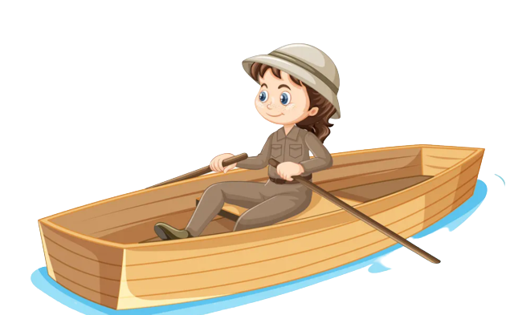
HẢO
Chơi
Hương Thảo – Zalo 0972.115.126

Slide 4
Hằng ngày các bạn học sinh vùng sông nước phải vượt qua một dòng sông dài mới đến được trường học. Bây giờ các bạn ơi hãy giúp các bạn ấy qua sông dễ dàng bằng cách là trả lời đúng các câu hỏi nhé!
Hương Thảo – Zalo 0972.115.126

Slide 5

dược sĩ
HẢO

Slide 6


thước kẻ
HẢO

Slide 7


lướt ván
HẢO
HẢO

Slide 8


Em ước mơ làm ca sĩ.
HẢO
Hương Thảo – Zalo 0972.115.126

Slide 9

HẢO
Chúng mình được sang được bờ an toàn, cảm ơn các bạn nhiều nhé !

Slide 10



Bài
72
ươm ươp
S/156

Slide 11




Slide 12
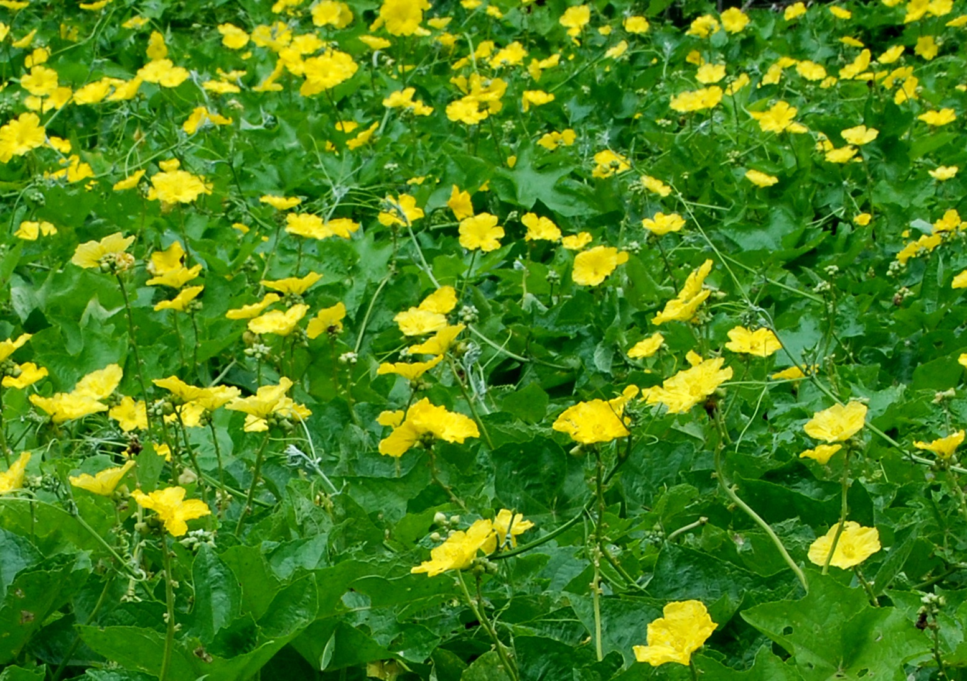




Nhận biết
1
Hoa mươp vàng ươm, bươm bay rập rờn.
Hoa mướp vàng ươm, bướm bay rập rờn.

Slide 13
Đọc
2
ươ
m
ươ
p
ươm
ươp

Slide 14
Đọc
2
ươm
ươp
b
ươm
bươm
́

Slide 15
So sánh
ươ
m
p
ươm
ươp
ươ

Slide 16
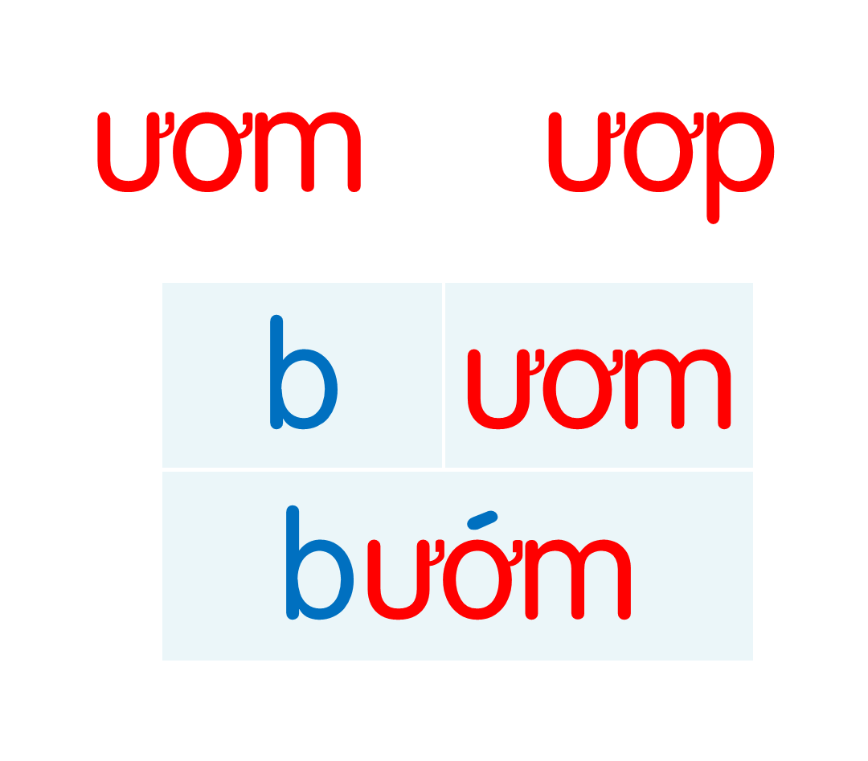
ươm
ươm
ươm
ươm
chườm
đượm
gươm
ướm
ươm
ươp
ươp
ươp
lượm
mướp
nượp
ướp

Slide 17
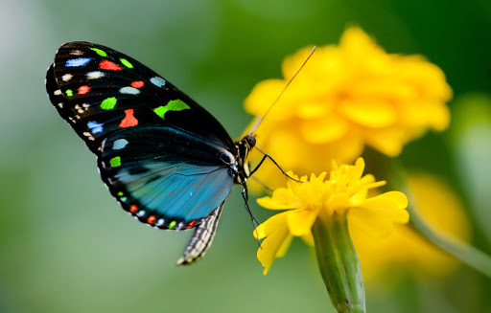
con bướm
ươm

Slide 18
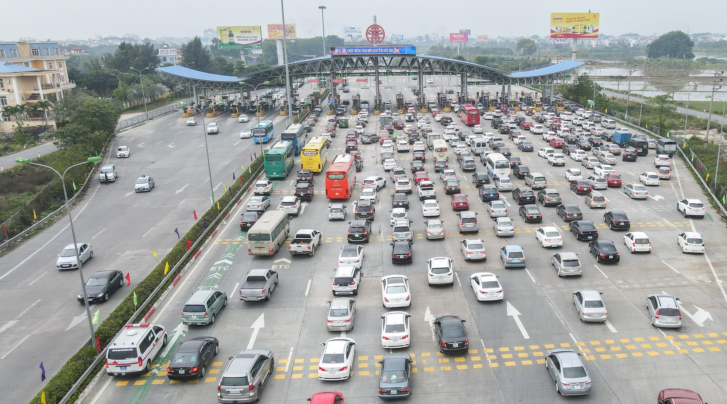
ươm
ươp
nườm nượp

Slide 19

giàn mướp
ươp

Slide 20
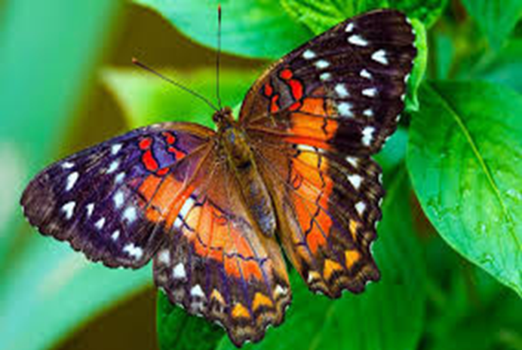

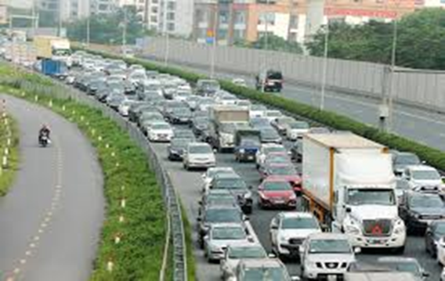
Nối tranh với các từ và đọc
nườm nượp
giàn mướp
con bướm

Slide 21
Đọc
2
chườm
đượm
gươm
ướm
lượm
mướp
nượp
ướp
con bướm
nườm nượp
giàn mướp

Slide 22
Mình cùng thi tài nào!
Hãy đoán từ có vần ươm qua tranh và đọc từ đó
Hãy đoán từ có vần ươp qua tranh và đọc từ đó

Slide 23
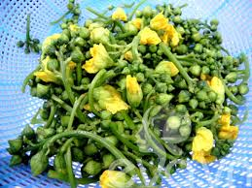
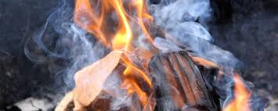
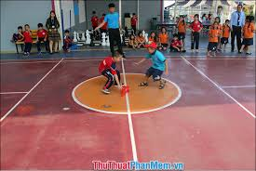
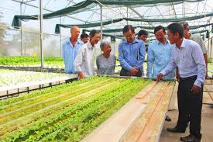
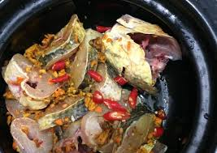
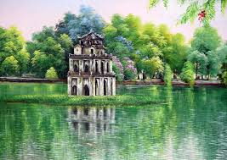
nụ mướp
cháy đượm
cướp cờ
vườn ươm
uớp cá
Hồ Gươm

